Slide 1






Despliegue de Proyecto Laravel
en Google Cloud Platform
Utilizando Ansible

Slide 2
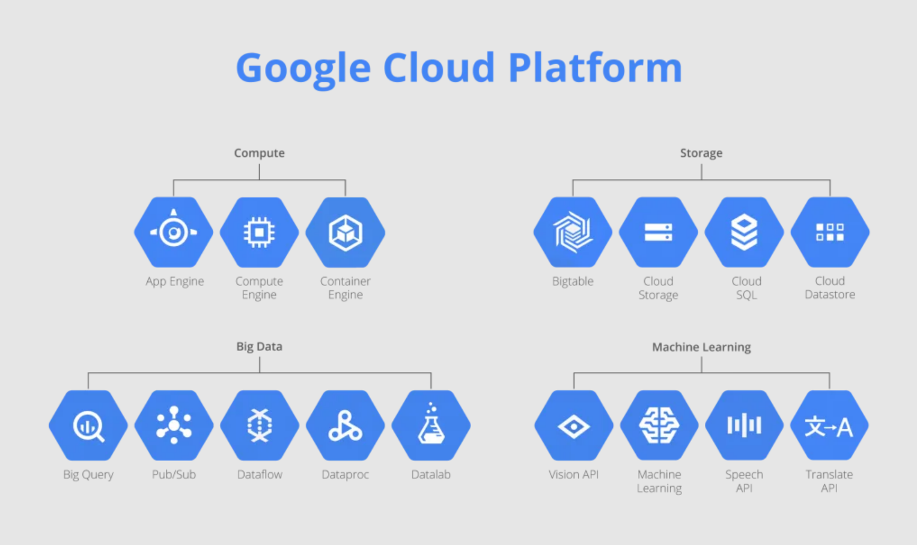

Slide 3
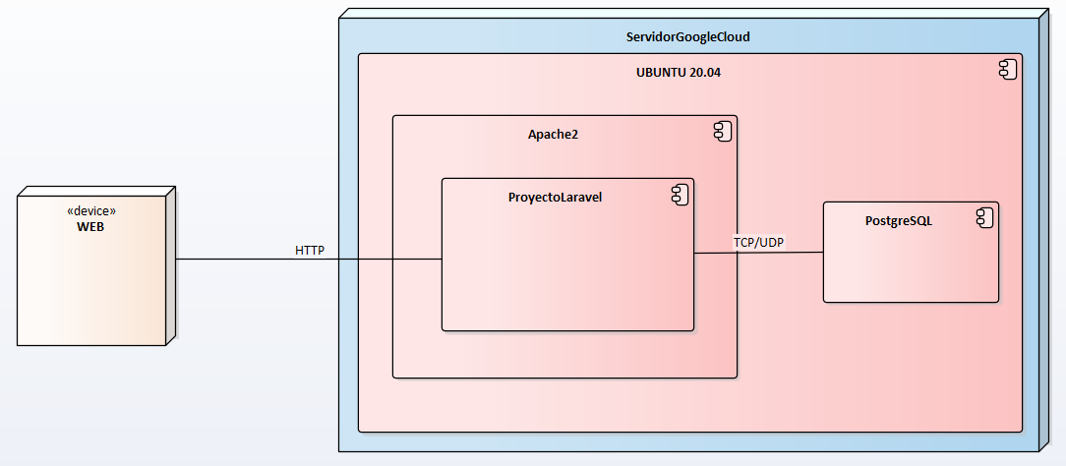

Slide 4
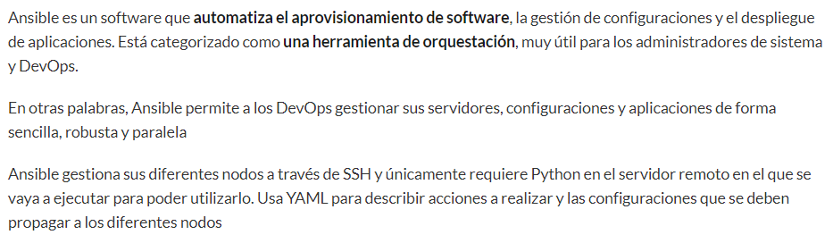

Slide 5
